Slide 1
Engenharia de Dados
João Guelfi
2026

Slide 2
Problema Real
Uma empresa possui diferentes fontes de dados
Venda diária (arquivo csv)
Clientes (Banco de dados relacional)
Dólar (API externa)
Seus executivos querem desenvolver Dashboards criar um modelo de IA para prever a demanda do próximo mês.
Problemas encontrados
Dados espalhados
Dados inconsistentes
Atualização manual
sem governança

Slide 3
Stack
Orquestração
Apache Airflow
Databricks
Modelagem e transformação
dbt
SQL
Python
Visualização
Power BI
Qliksense
Versionamento e DevOps
Github
Gitlab
Linguagens
Python
SQL
Armazenamento
PostgreSQL
DuckDB
Amazon S3
Azure Data Lake
Processamento
Apache Spark
Pandas

Slide 4
Fato X Dimensão
Tabela Fato
Tabela que representa eventos do negócio. Contém métricas (valores numéricos) e cresce rapidamente possuindo chaves estrangeiras.
Nomenclatura com prefixo fat.
Tabela Dimensão
Tabela que descreve o contexto dos fatos. Dados são descritivos e têm baixa volumetria, usada para filtros e agrupamentos.
Nomenclatura com prefixo dim.
fat_vendas
dim_cliente
data_id | cliente_id | produto_id | valor
1 | 10 | 100 | 200
2 | 12 | 101 | 150
cliente_id | nome | cidade | idade
10 | João | SP | 30
12 | Maria | RJ | 25

Slide 5
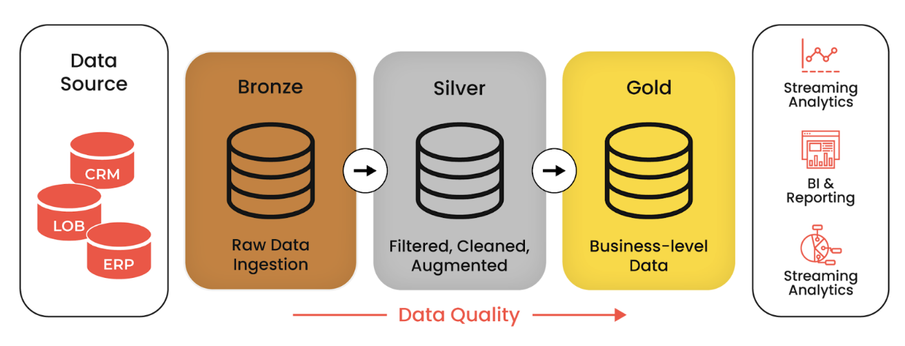
Arquitetura Medalhão

Slide 6
Arquitetura Medalhão
Dados brutos, exatamente como chegam.
Sem tratamento, pode conter erros e alta volumetria.

Slide 7
Arquitetura Medalhão
Dados limpos e padronizados. Com remoção de inconsistências, tratamento de nulos, tipagem correta e deduplicação.

Slide 8
Arquitetura Medalhão
Dados prontos para negócio. Agregações, KPIs e modelagem dimensional (fato/dimensão)

Slide 9
Arquitetura Medalhão
vendas.csv
order_id | data | cliente_id | produto_id | valor | nome_cliente
1 | 2026-01-01 | 10 | 100 | 200 | Pedro
2 | 2026-01-01 | 11 | 99 | -50 | Maria
3 | 2026-01-01 | 10 | 104 | 175 | Pedro
produtos.csv
produto_id | produto_nome
100 | A
99 | B
104 | C
 | D

Slide 10
Arquitetura Medalhão
vendas.csv
order_id | data | cliente_id | produto_id | valor | nome_cliente
1 | 2026-01-01 | 10 | 100 | 200 | Pedro
2 | 2026-01-01 | 11 | 99 | -50 | Maria
3 | 2026-01-01 | 10 | 104 | 175 | Pedro

Slide 11
Arquitetura Medalhão
vendas.csv
order_id | data | cliente_id | produto_id | valor | nome_cliente
1 | 2026-01-01 | 10 | 100 | 200 | Pedro
2 | 2026-01-01 | 11 | 99 | -50 | Maria
3 | 2026-01-01 | 10 | 104 | 175 | Pedro
order_id | data | cliente_id | produto_id | valor | nome_cliente
1 | 2026-01-01 | 10 | 100 | 200 | Pedro
2 | 2026-01-01 | 11 | 99 | -50 | Maria
3 | 2026-01-01 | 10 | 104 | 175 | Pedro
vendas - Bronze

Slide 12
Arquitetura Medalhão
vendas - Bronze
order_id | data | cliente_id | produto_id | valor | nome_cliente
1 | 2026-01-01 | 10 | 100 | 200 | Pedro
2 | 2026-01-01 | 11 | 99 | -50 | Maria
3 | 2026-01-01 | 10 | 104 | 175 | Pedro

Slide 13
Arquitetura Medalhão
vendas - Bronze
order_id | data | cliente_id | produto_id | valor | nome_cliente
1 | 2026-01-01 | 10 | 100 | 200 | Pedro
2 | 2026-01-01 | 11 | 99 | -50 | Maria
3 | 2026-01-01 | 10 | 104 | 175 | Pedro
order_id | data | cliente_id | produto_id | valor | nome_cliente
1 | 2026-01-01 | 10 | 100 | 200 | Pedro
3 | 2026-01-01 | 10 | 104 | 175 | Pedro
vendas - Silver

Slide 14
Arquitetura Medalhão
vendas - Silver
order_id | data | cliente_id | produto_id | valor | nome_cliente
1 | 2026-01-01 | 10 | 100 | 200 | Pedro
3 | 2026-01-01 | 10 | 104 | 175 | Pedro

Slide 15
Arquitetura Medalhão
vendas - Silver
order_id | data | cliente_id | produto_id | valor | nome_cliente
1 | 2026-01-01 | 10 | 100 | 200 | Pedro
3 | 2026-01-01 | 10 | 104 | 175 | Pedro
fat_vendas - Gold
dim_cliente - Gold
order_id | data | cliente_id | produto_id | valor
1 | 2026-01-01 | 10 | 100 | 200
3 | 2026-01-01 | 10 | 104 | 175
cliente_id | nome_cliente
10 | Pedro

Slide 16
Arquitetura Medalhão
produtos.csv
produto_id | produto_nome
100 | A
99 | B
104 | C
 | D

Slide 17
Arquitetura Medalhão
produtos.csv
produtos - Bronze
produto_id | produto_nome
100 | A
99 | B
104 | C
 | D
produto_id | produto_nome
100 | A
99 | B
104 | C
 | D

Slide 18
Arquitetura Medalhão
produtos - Bronze
produto_id | produto_nome
100 | A
99 | B
104 | C
 | D

Slide 19
Arquitetura Medalhão
produtos - Bronze
produtos - Silver
produto_id | produto_nome
100 | A
99 | B
104 | C
 | D
produto_id | produto_nome
100 | A
99 | B
104 | C
105 | D

Slide 20
Arquitetura Medalhão
produtos - Silver
produto_id | produto_nome
100 | A
99 | B
104 | C
105 | D

Slide 21
Arquitetura Medalhão
produtos - Silver
dim_produto - Gold
produto_id | produto_nome
100 | A
99 | B
104 | C
105 | D
produto_id | produto_nome
100 | A
99 | B
104 | C
105 | D

